Slide 1
ЕКОЛОГІЧНИЙ ПРОЄКТ
“Зробимо життя яскравішим”
ЗДО №39
Група “СОНЕЧКО”

Slide 2
МЕТА:
запровадження екологічної освіти серед дітей та батьків;
залучення дошкільнят до природоохоронної діяльності;
прищепити бажання оберігати все, що нас оточує, адже від стану природи залежить здоров’я людини;
вчити сортувати сміття;
вивчення природи рідного краю, їх взаємозв’язок;
допомогти дітям збагнути різноманітність природи, неповторність, красу, тендітність, вразливість;
навчити їх придивлятися і прислухатися до природи;
вивчення впливу людини на навколишнє середовище;
виховувати інтерес до дослідницької діяльності;
розширити уявлення про закономірності у природі;
залучити батьків до активного життя дошкільного закладу в рамках організації і реалізації проєкту.

Slide 3
Спрямованість: екологічне виховання через пізнавально – дослідницьку діяльність.
Передумова: залучити до роботи проєкту якомога більше дітей; зробити проєкт спільною творчістю вихователів, дітей і батьків.
Вид проєкту: пізнавально – практичний, довгостроковий.
Робота над проєктом з батьками:
залучити батьків до організації та реалізації проєкту;
обговорення теми та практичних завдань;

Slide 4
Заходи щодо реалізації проєкту:
бесіди;
дослідно – експериментальна робота;
практична діяльність та трудові доручення;
екологічні завдання;
дидактичні ігри;
лепбук;
розповіді вихователя,читання художньої літератури;
різні види образотворчої діяльності на екологічну тематику;
виготовлення екологічних іграшок;

Slide 5
Практична робота:
“ Екскурсія в музей Старе село”
“Екскурсія до озера”
“ Подяка природі за свіже повітря”
( екологічна акція разом з батьками)
“ Наше здоров’я – у наших руках”
( висаджування цибулі)
“ У світі гри” ЛЕПБУК
( ігри екологічного спрямування)
Екологічні іграшки

Slide 6
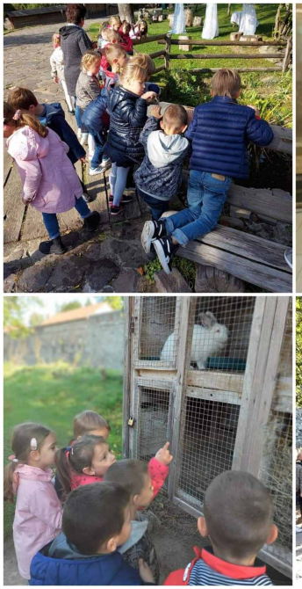
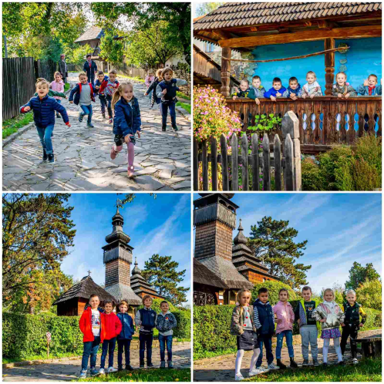
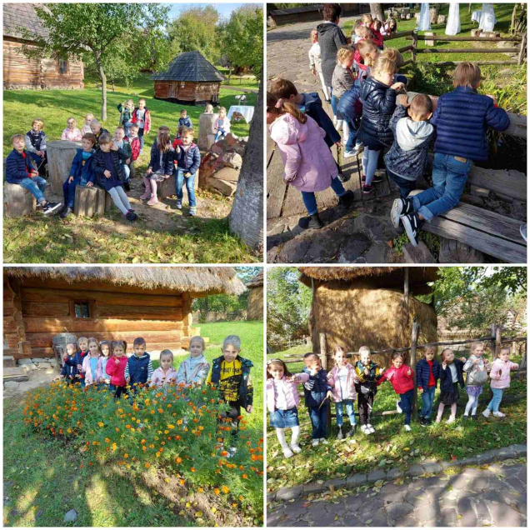
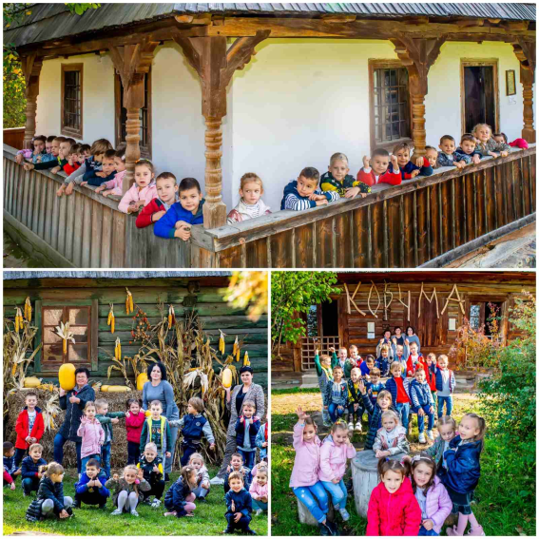
“ ЕКСКУРСІЯ В МУЗЕЙ СТАРЕ СЕЛО”
формувати в дітей знання про культуру нашого народу;
розгляд презентації до теми;
вправляти в природоохоронній поведінці;

Slide 7
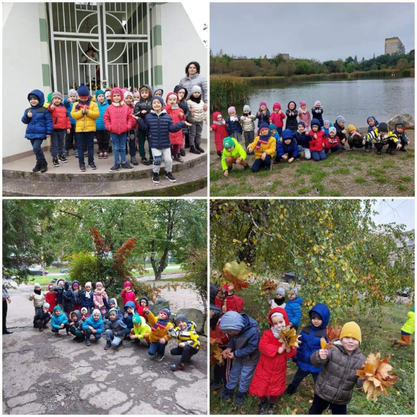
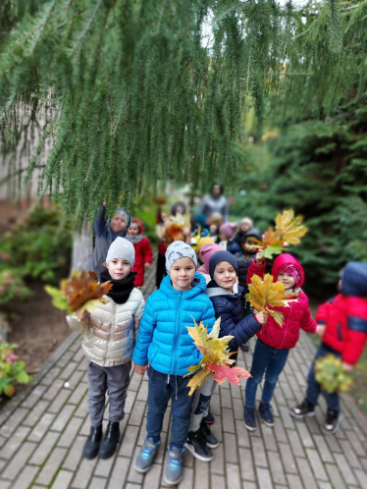
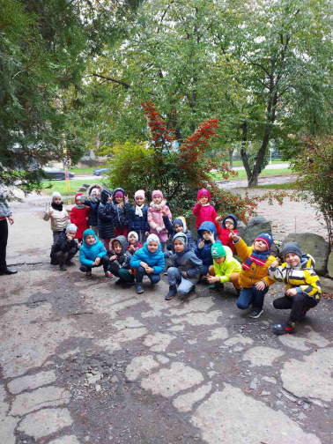
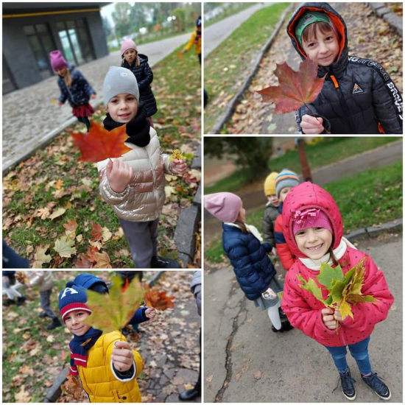
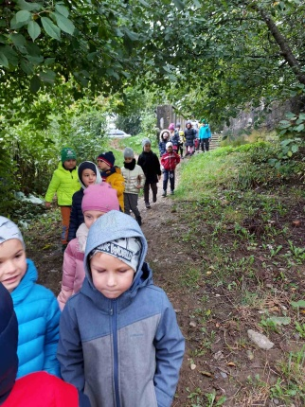
“ЕКСКУРСІЯ до ОЗЕРА”
спостереження за ставленням людей до довкілля;
правила поведінки в природі. Природоохоронна діяльність;
Організація образотворчої діяльності та виставку творчих робіт з екологічної
тематики.

Slide 8
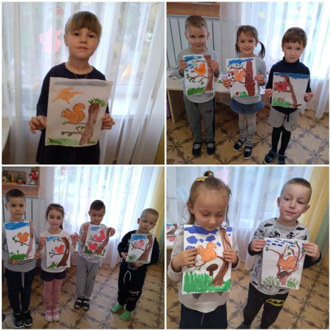
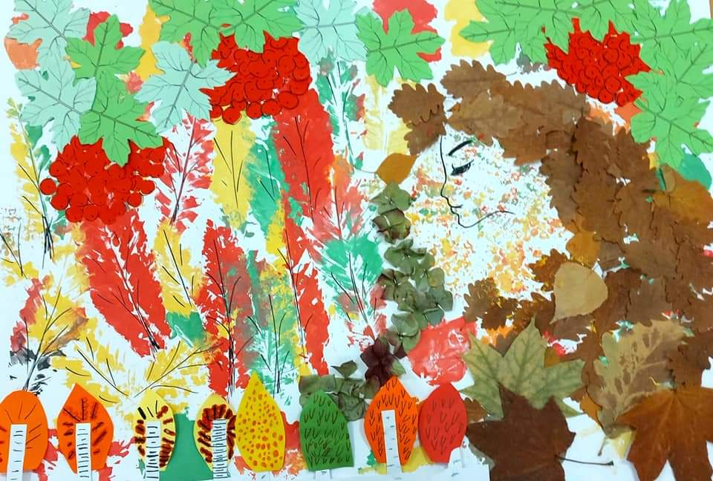
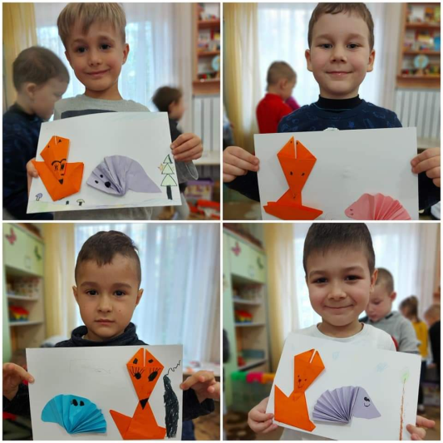
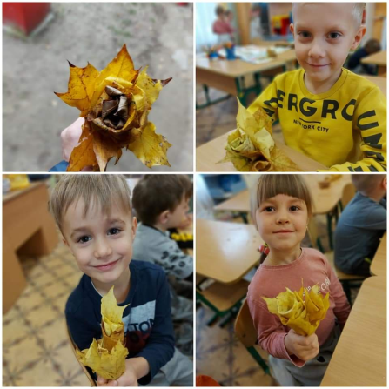
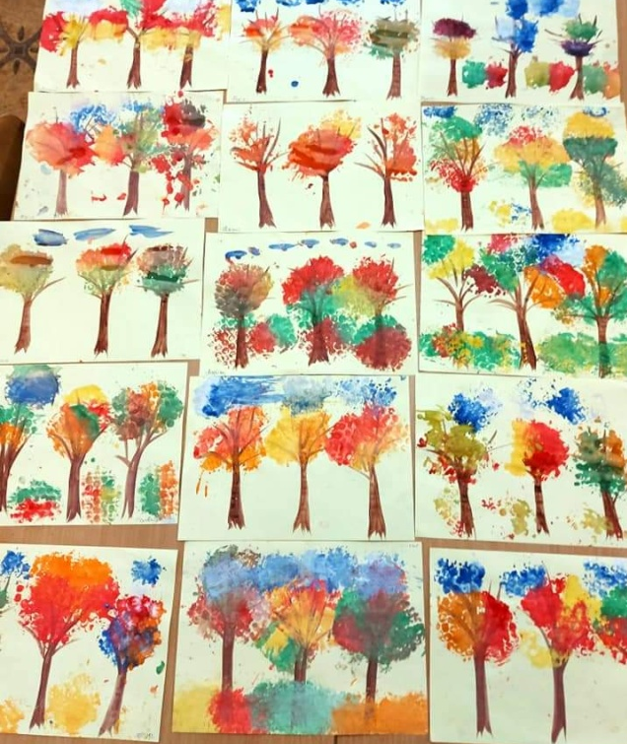
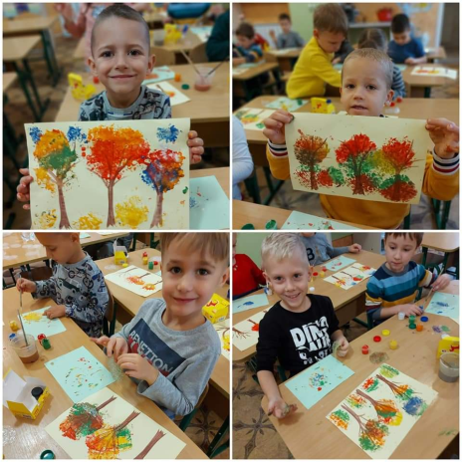
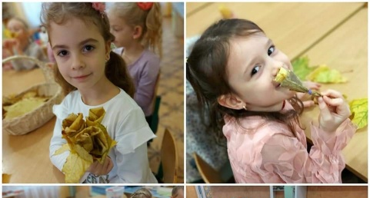

Slide 9
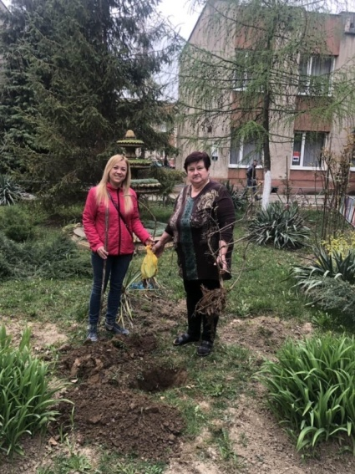
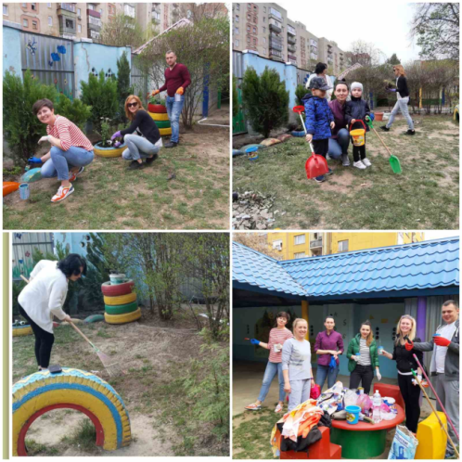
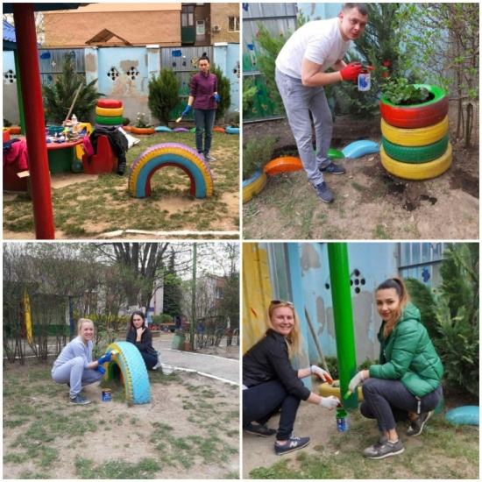
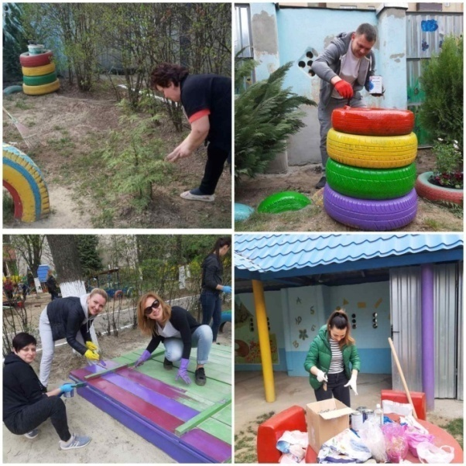
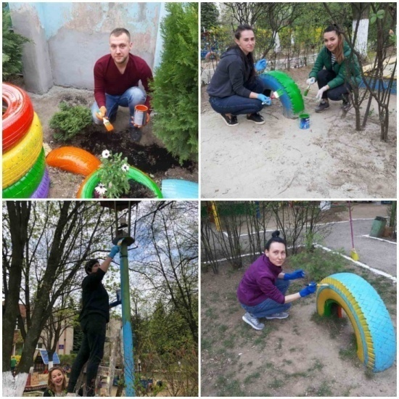
пояснювати, яку роль у нашому житті відіграють рослини та догляд за ними;
допомагати дорослим у висаджуванні дерев, обкопуванні кущів та прибиранні майданчика;
вправляти в природоохоронній поведінці.
Екологічна акція разом з батьками
“ Подяка природі за свіже повітря”

Slide 10
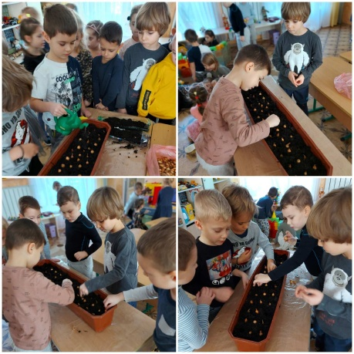
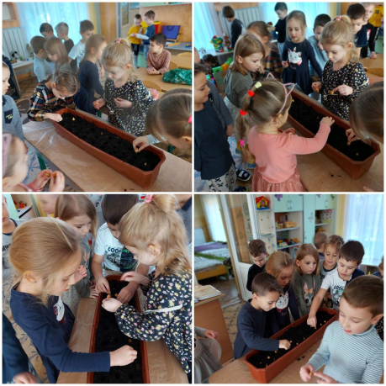
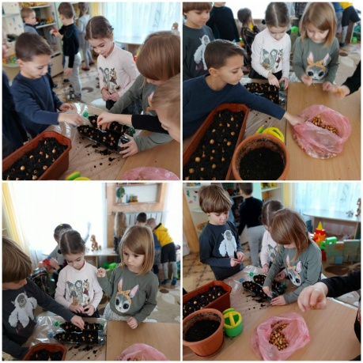
“НАШЕ ЗДОРОВ’ Я – У НАШИХ РУКАХ”
( висаджування цибулі)
виховувати в дітей бажання брати участь у трудовій діяльності;
навчити з допомогою вихователя садити цибулю;
поливати рослини під керівництвом;
дати уявлення про вирощування рослин з цибулин;
Виховувати дбайливе ставлення до рослин

Slide 11
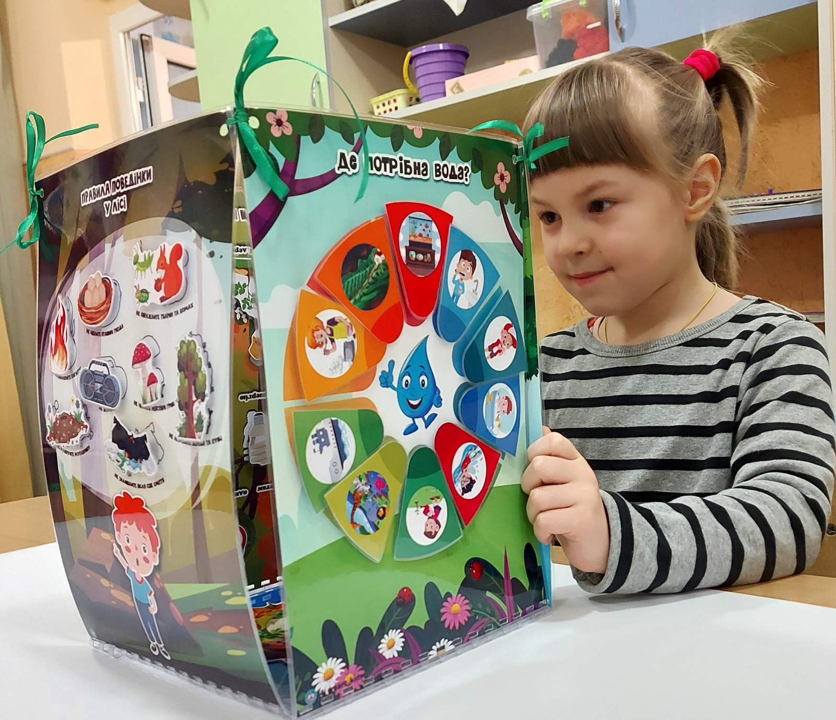
ЕКОЛОГІЧНИЙ ЛЕПБУК

Slide 12
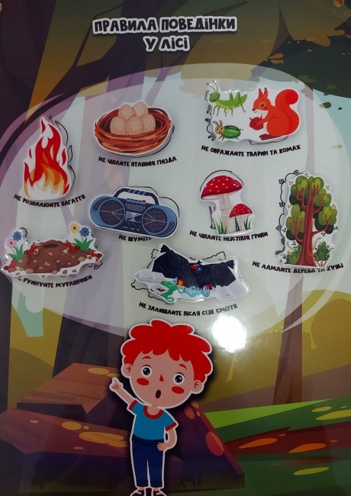
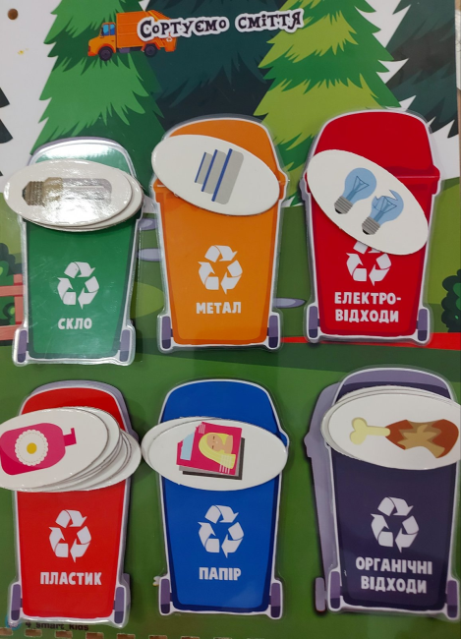
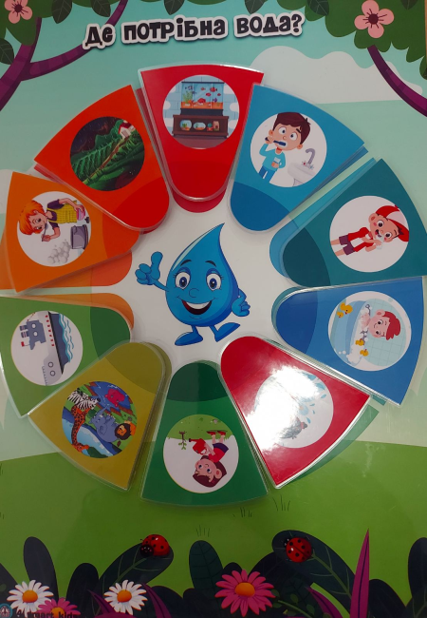
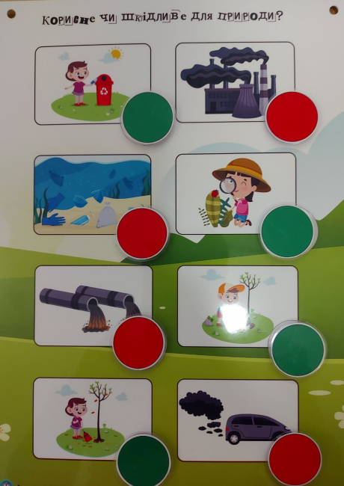
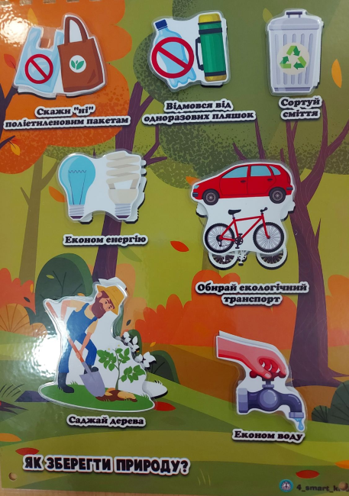
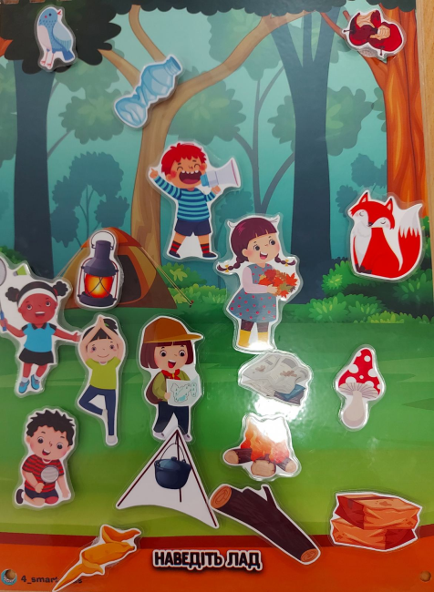
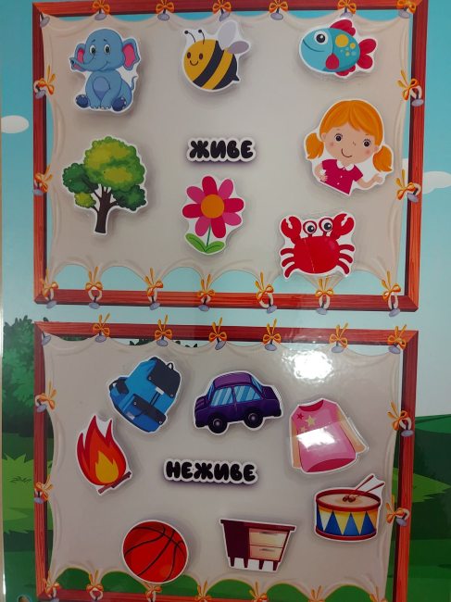
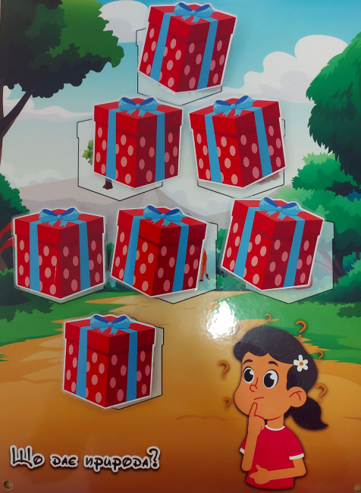

Slide 13
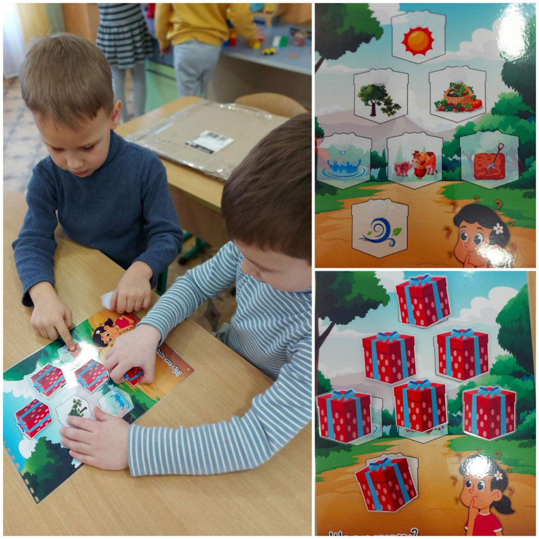
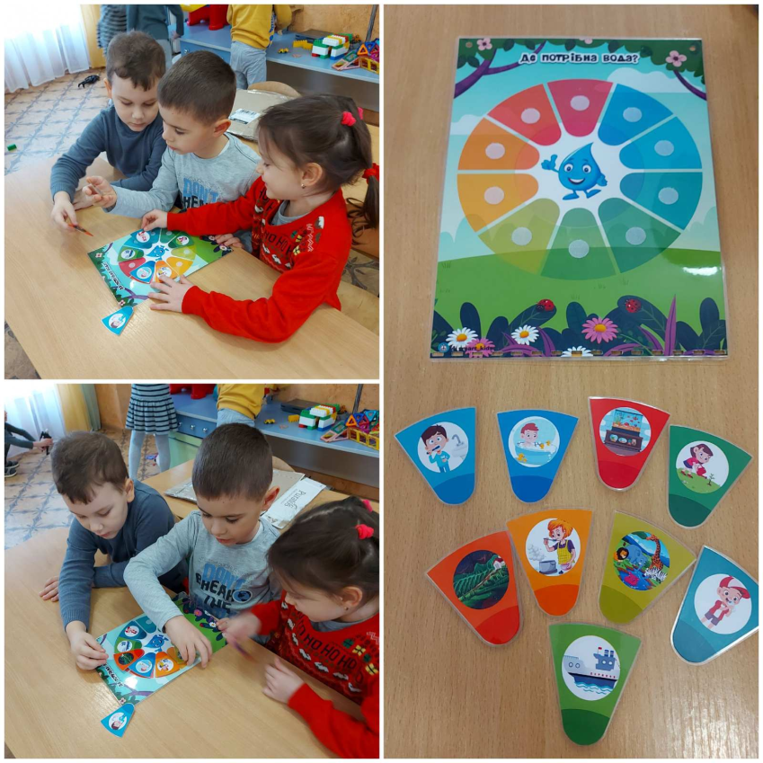
Дидактична гра “Що нам дає природа”
Дидактична гра
“Де потрібна вода”

Slide 14
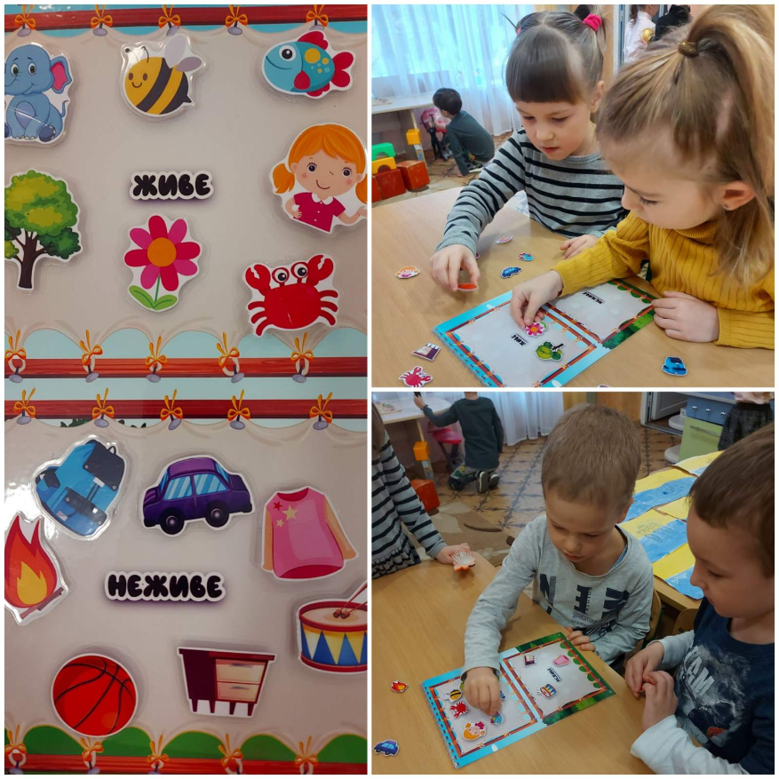
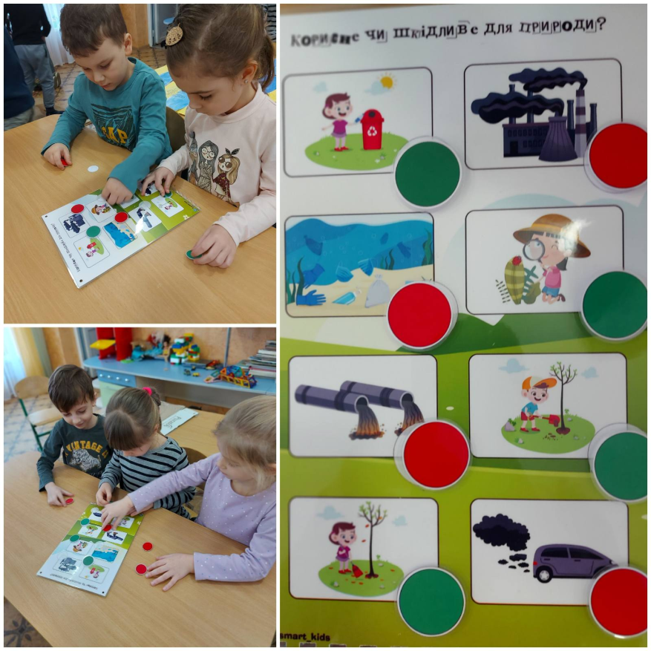
Дидактична гра
“Живе - неживе”
Дидактична гра
“Корисне, чи шкідливе для природи”

Slide 15
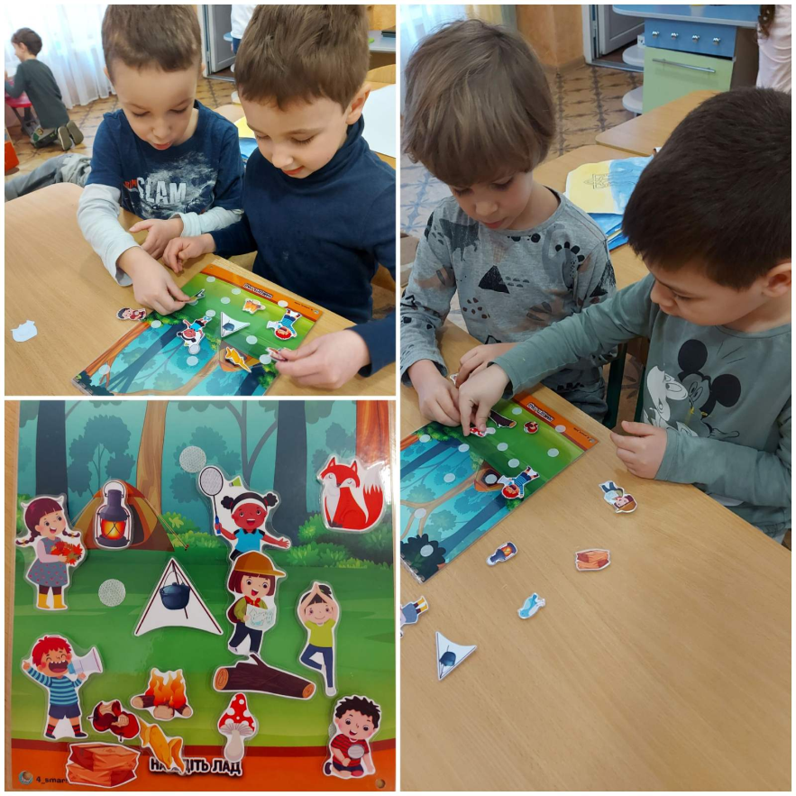
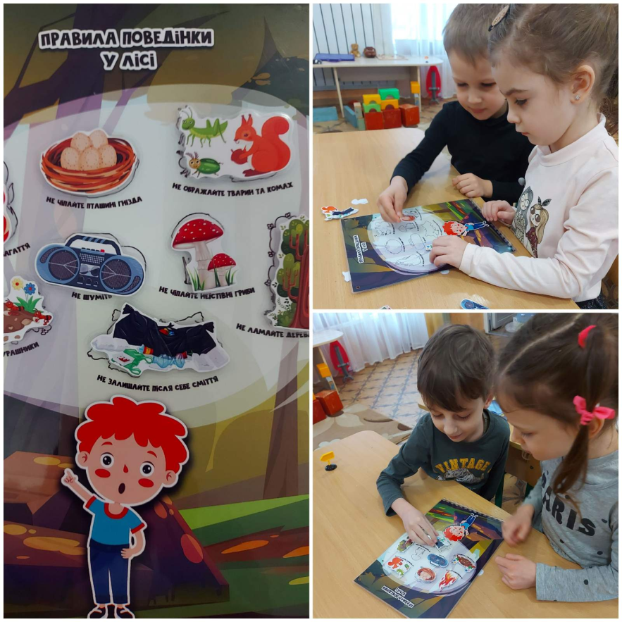
Дидактична гра
“Наведи лад”
Дидактична гра
“Правила поведінки у лісі”

Slide 16
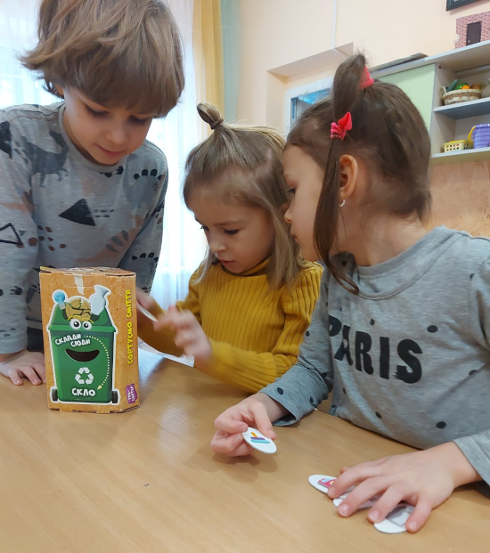
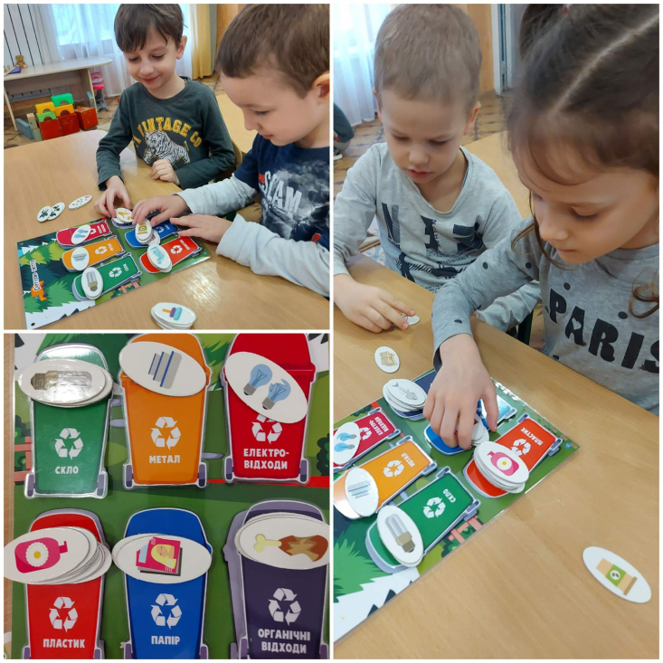
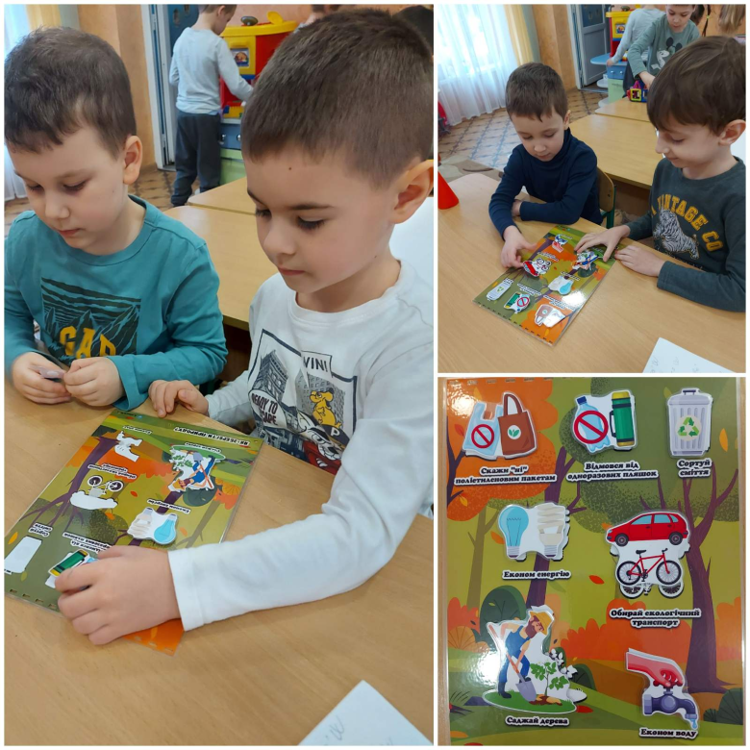
Дидактична гра
“Посортуй сміття”
Дидактична гра
“Як зберегти природу”

Slide 17
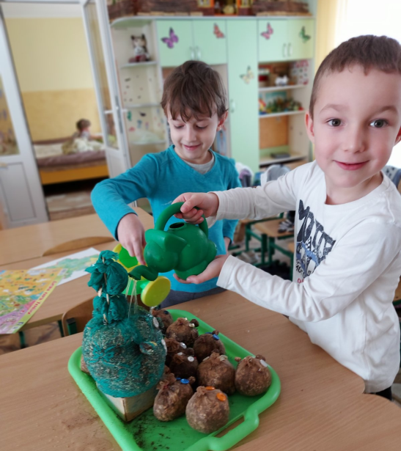
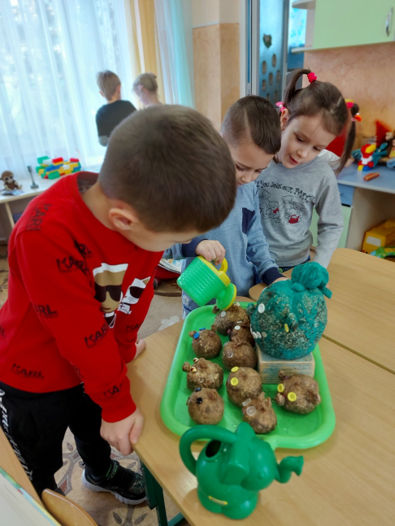
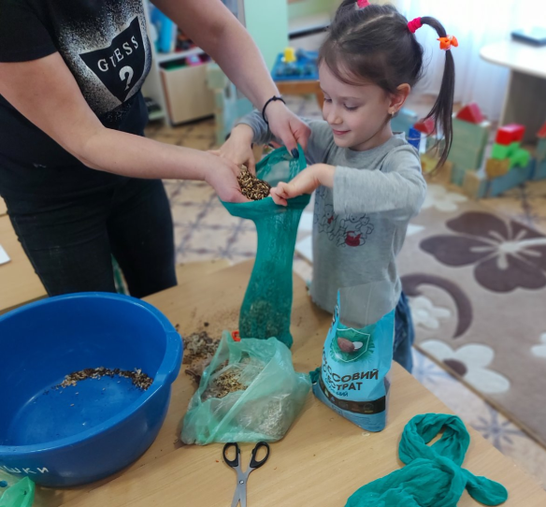
ЕКО – ІГРАШКА “ ВЕСЕЛУН”
Мета: створення еко-іграшки. Завдання: Познайомити дітей з процесом виготовлення еко-іграшки, формувати інтерес і бажання доглядати за своїм «улюбленцем». Розвивати творчість і фантазію дітей. Призначення: ця екологічна іграшка може бути оригінальним і дивовижним подарунком дітям і навіть дорослим, вони з задоволенням будуть доглядати її і спостерігати, як росте зачіска у «веселунчика».

Slide 18
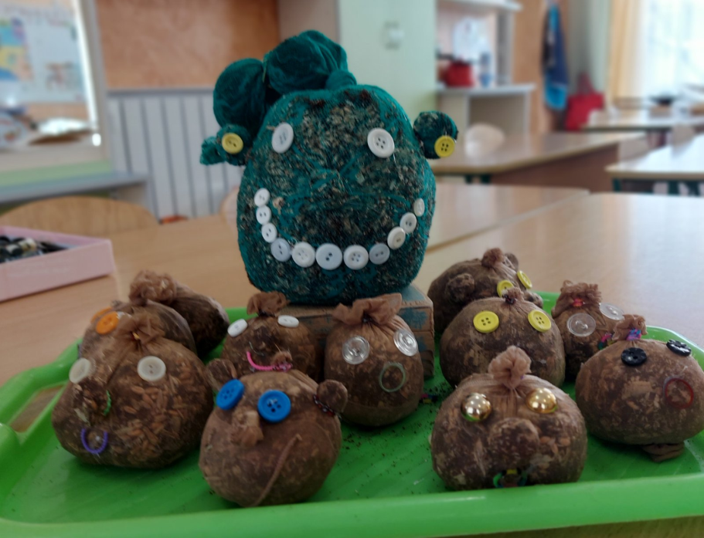
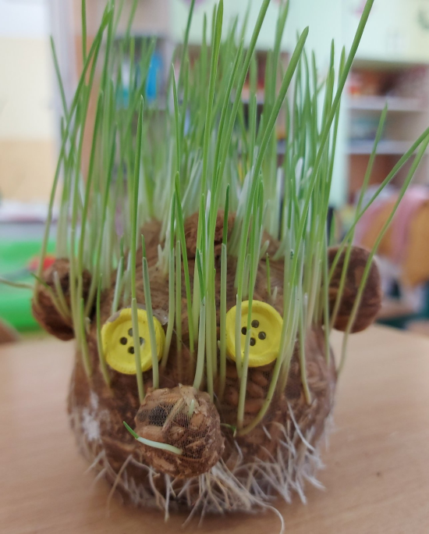
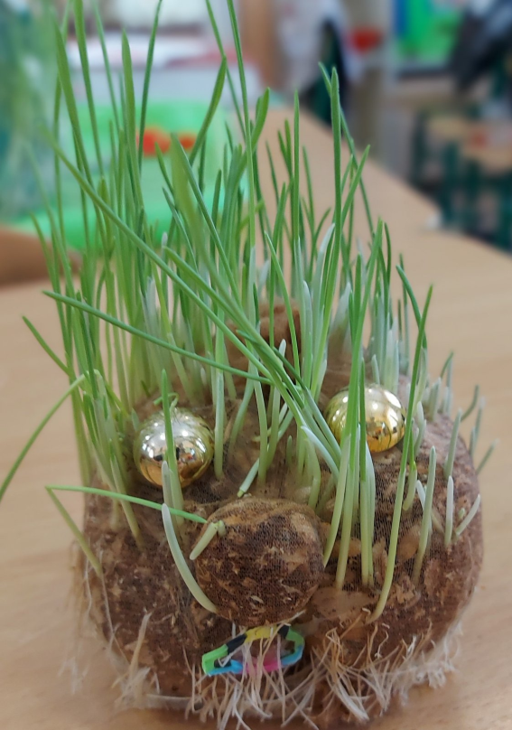
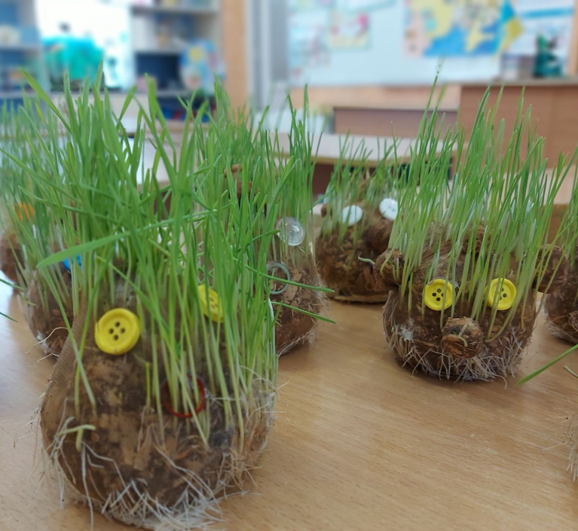

Slide 19
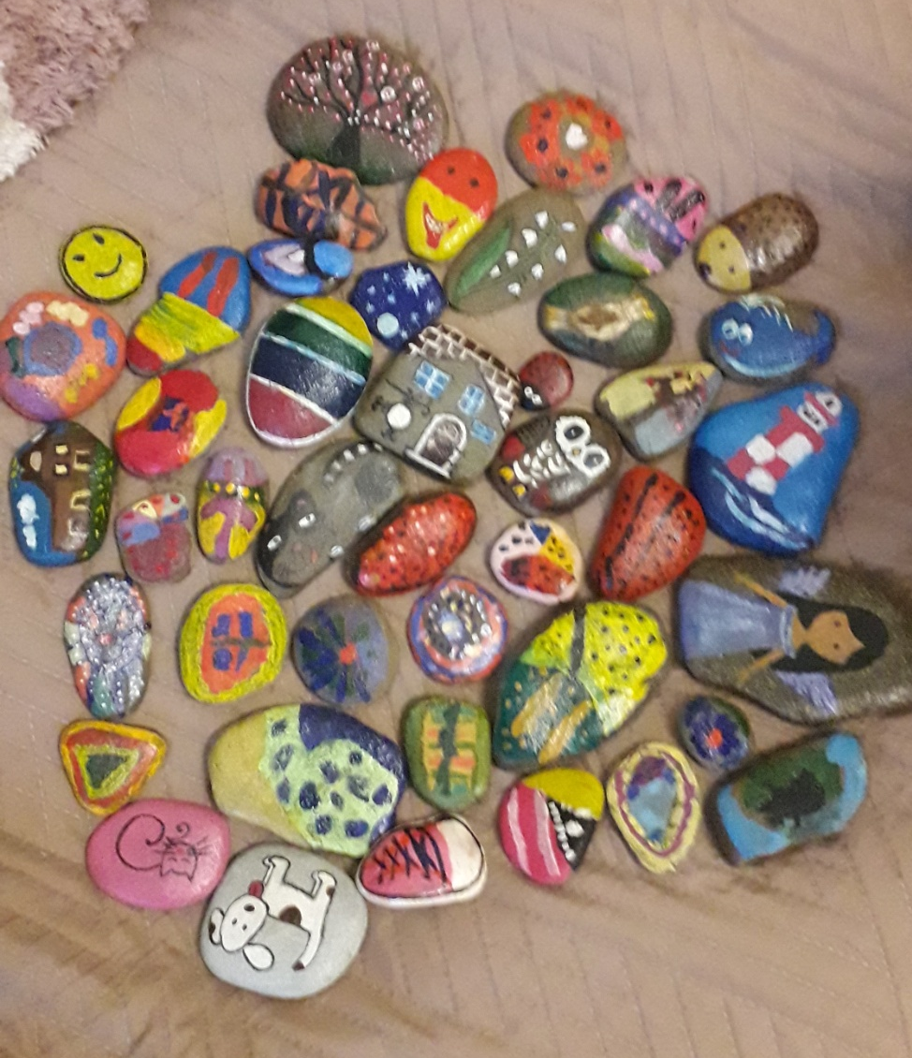
ЦІКАВИЙ ХЕНД – МЕЙД :
екологічні іграшки – камінці,
виготовлені
ПЕТРАШ ВЕРОНІКОЮ та її мамою ІРИНОЮ.

Slide 20
Ідея з’явилася в травні 2020року.
Весела, цікава та допитлива дівчинка Вероніка захотіла зробити щось нове та цікаве…
і мама, як завжди, підтримала ідею донечки.
Дивлячись на вироби, навіть не віриться, що ця краса ще не так давно була звичайним каменем.
Процес роботи над “живим” камінцем починається з пошуку матеріалу , тобто тих же камінців. Камінці Вероніка з мамою знаходили на квітнику біля будинку, на озері, біля будівництва. Також допомагала Вероніки бабуся.
Для розмальовування підходять не будь – які камінці – вони мають бути гладенькими, тоді на поверхні легше вимальовувати деталі.

Slide 21
Вероніка так захопилася, що створила свій МІНІ – МУЗЕЙ “Живих камінців”, в якому зібрала вже 50 камінців. Її камінці також вже стали популярним та оригінальним подарунком .

Slide 22
“Родзинкою” колекції Вероніки є квіти, які не потрібно поливати, доглядати…
І це – чудова та весела розвага !

Slide 23
Висновки:
Робота з формування екологічної свідомості у дітей дошкільного віку допомагає забезпечувати їх духовне збагачення, пробуджує гуманні почуття, бажання спілкуватися з природою, берегти та охороняти її. Дошкільники вчаться вдивлятися, вслуховуватися, не минати, бачити прекрасне і не лишатися байдужим до оточуючого.
Планомірна і послідовна робота з формування екологічної свідомості дітей сприяє формуванню основ екологічної культури у дітей; свідомого ставлення до об’єктів, явищ природи; розвитку екологічного мислення. Діти швидко оволодівають практичними діями з охорони природи; вчаться експериментувати, аналізувати, робити висновки; в них з’являється бажання спілкуватися з природою і зображувати свої враження через різні види діяльності. Головне, щоб кожна дитина зрозуміла, що природа і людина взаємопов’язані і, все, що завдає шкоди природі – завдає шкоди і людині.

